Slide 1

交互图
交互图展现了一种交互，它由一组对象或角色以及它们可能发送的消息构成。交互图专注于系统的动态视图。
顺序图和通信图都是交互图。其中顺序图是强调消息的事件次序的交互图，通信图是强调收发消息的对象或角色的结构组织的交互图。
顺序图和通信图表达的类似的基本概念，但两种图强调概念不同的视角，顺序图强调时间次序，通信图强调消息流经的数据结构。

Slide 2
术语和概念
交互图（interaction diagram）显示一个交互，由一组对象和它们之间的关系构成，其中包括在对象之间传递的消息。
顺序图（sequence diagram）是强调消息的时间顺序的交互图。在图形上，顺序图是一个表，其中显示的对象沿X轴排列，而消息则沿Y轴按时间顺序排列。
通信图（communication diagram）是强调发送和接受消息的对象的结构组织的交互图。在图形上，通信图是顶点和弧的集合。

Slide 3
公共特性
交互图只是一种特殊类型的图，它具有与所有其他图相同的公共特征
即一个名称以及投影到一个模型上的图形内容。交互图有别于所有其他图的是它的特殊内容。

Slide 4
交互图的内容
交互图一般包括：
角色或对象
同心或者链
消息
注解和约束
（交互图上基本上是在交互中所能见到的元素的投影。交互的语境、对象与角色、链与连接件、消息以及顺序等概念的语义都将应用于交互图。）

Slide 5
顺序图
顺序图强调消息的时间顺序。形成顺序图时，首先把参加交互的对象或角色放在图的上方，沿水平轴方向排列。通常把发起交互的对象或者角色放在左边，较下级对象或角色依次放在右边。然后，把这些对象发送和接受的信息沿垂直轴方向按时间顺序从上到下放置。这样，就向读者提供了控制流随时间推移的清晰的可视化轨迹。
顺序图中的结构化控制最常见的有这么几类
1 可选执行
2 条件执行
3 并行执行
4 循环（迭代）执行

Slide 6
通信图
通信图强调参加交互的对象的组织。构造通信图的第一步就是将参加交互的对象作为图的顶点。然后，把连接这些对象的链表示为图的弧，链上可能有标识这些对象的角色名。最后，用对象发送和接受的消息来修饰这些链。这就向读者提供了在协作对象的结构组织语境中观察控制流的一个清晰的可视化轨迹。
多数情况下通信图是对单调的、顺序的控制流建模。然而，也可以对包括迭代和分支在内的更复杂的建模流。

Slide 7
顺序图和通信图的一些不同特征
顺序图相对通信图
第一 顺序图有对象生命线
对象生命线是一条垂直的虚线，表示一个对象在一段时间内存在。
第二 顺序图有控制焦点
控制焦点是一个瘦高的矩形，表示对象执行一个动作所经历的时间段，即可以是直接执行，也可以是通过下级过程执行。
通信图相对顺序图
第一 通信图有路径
路径表示一个对象的知识源
第二 通信图中有序号
为表示消息的时间顺序或者嵌套等。

Slide 8
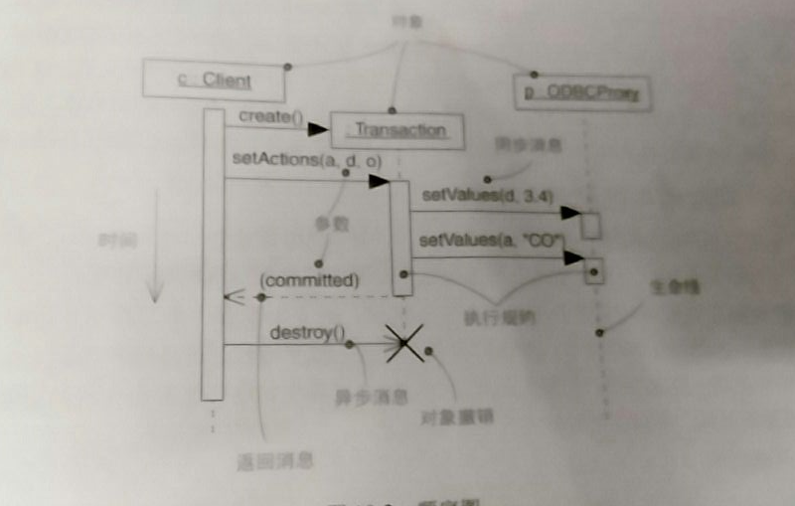
顺序图

Slide 9
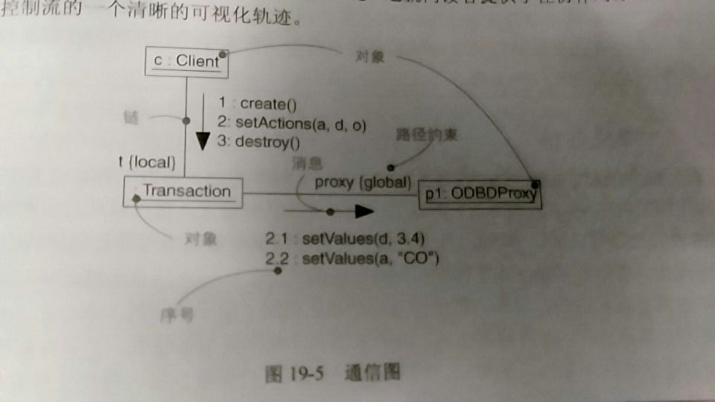
通信图

Slide 10
交互图的一般用法
交互图用于对系统的动态方面建模。这些动态方面可能涉及系统的体系结构的任意视图中的任何种类的实例的交互，包括类（含主动类）、接口、构件和结点的实例的交互。
当使用交互图对系统的某些动态方面建模时，是在整个系统、一个子系统、一个操作或一个类的语境中进行建模。也可以把交互图附在用况（对一个脚本建模）和协作（对一个对象群体的动态方面建模）上。

Slide 11
提示和技巧
一个结构良好的交互图，应满足如下要求：
1 关注与系统动态特性的一个方面的交流
2 只包含那些对于理解这个方面必不可少的元素
3 提供与它的抽象层次相一致的细节，只能加入那些对于理解问题必不可少的修饰

Slide 12
当绘制一个交互图时，要遵循如下策略：
1 给出一个能表达其用途的名称
2 如果想强调消息的时间顺序，则使用顺序图；如果想强调参加交互的对象的组织，则使用通信图 3 其元素的摆放尽量减少线的交叉
4 用注解和颜色作为可视化提示，以突然图中重要的特征
5 少使用分支，用活动图来表示复杂的分支好的多

